Slide 1

軟體工程概論
專案進度報告

Slide 2
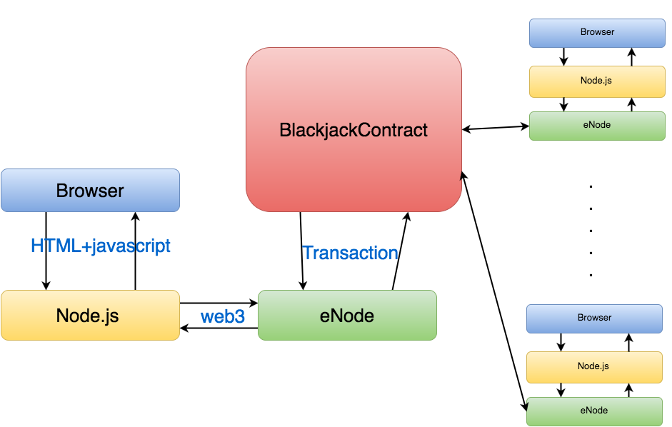
系統架構

Slide 3
目前進度
已完成
Application
介面開發
功能開發(單人遊戲)
連接contract
待完成
更複雜的遊戲
伺服器端運算技術
多人遊戲
UI細緻化

